Slide 1
PREZENTACE DOKONČENÉHO PROJEKTU
„Obnova ekosystému odstavených ramen řeky Moravy“

Slide 2
Úvod:
Cílem projektu je propojení vybraných odstavných ramen s řekou Moravou, vytvoření přirozeného přechodu pro ryby, odstranění sedimentů z ramen, odstranění nepůvodních dřevin a jejich náhrada původními druhy a v konečném důsledku zvýšení ekologické stability území
Projekt byl spuštěn za pomoci oborových odborníků, průzkumu veřejnosti, zahrádkářů, rybářů, myslivců, Povodí Moravy, zástupců Městského úřadu Staré Město, odborníků z životního prostředí, ekologie, spolků, aj.

Slide 3
Ministerstvo životního prostředí
Celkové způsobilé výdaje: 208 259 192 Kč
Dotace EU: 208 259 192 Kč (100%)
Datum zahájení realizace projektu: 1.11.2018
Datum ukončení realizace projektu: 31.12.2023
Dotace byla poskytnuta v rámci Operačního programu životního prostředí, prioritní osy 4 – Ochrana a péče o přírodu a krajinu, specifického cíle 4.3 – Posílit přirozené funkce krajiny

Slide 4
Koordinační situace

Slide 5
SO 01 Rameno Čerťák I. - vtokový objekt
Plocha ramene: 5,66 ha
Množství odtěženého sedimentu: 4 849 m³
Úprava zeleně na ploše o velikosti: 1,74 ha
Počet vysazených dřevin: 1 354 ks
Provedené úpravy:
Zřízení vtokového objektu
Rekonstrukce břehových porostů
Odstranění invazních druhů stromů
Odtěžení části sedimentu z prostoru ramene
Zřízení manipulačního a komunikačního pruhu podél dráhy na severním okraji, dosypání
Vyčištění drážního propustku propojující rameno Čerťák I a Čerťák II

Slide 6
SO 02 Rameno Čerťák II.
Plocha ramene: 2,75 ha
Plocha ramene (včetně blízkého okolí): 4,31 ha
Počet vysazených dřevin: 4 320 ks
Provedené úpravy:
Rekonstrukce břehových porostů
Odstranění invazivních druhů stromů a následná výsadba dřevin
Odtěžení nežádoucích násypů a odpadů z břehových partií ramene
Zřízení manipulačního a komunikačního pruhu podél severního okraje ramene od zpevněné místní komunikace až do prostoru stávajícího areálu KOVOSTEEL Recycling, s.r.o.

Slide 7
SO 03 Rameno Zasypané
Plocha ramene: 4,99 ha
Plocha ramene (včetně blízkého okolí): 5,84 ha
Množství odtěženého nánosu: cca 50 000 m³
Počet vysazených dřevin: 13 092 ks
Provedené úpravy:
Odtěžení nánosů sedimentu
Znovuobnovení propojení slepých ramen
Odtěžený materiál byl převážen do stavebního objektu „Vytrávené“ pro vytvoření násypu
Realizace mokřadu z části původních cukrovárenských lagun na pravém břehu slepého ramene
Zřízení manipulačního a komunikačního pruhu řešeným územím
Výsadba dřevin
Ke stavebnímu objektu Čerťák II zřízena lávka

Slide 8
SO 04 Rameno Vytrávené – výtokový objekt
Plocha ramene: 3,13 ha
Plocha ramene (včetně blízkého okolí): 7,58 ha
Množství odtěženého sedimentu: 12 697 m³
Počet vysazených dřevin: 18 894 ks
Provedené úpravy:
Vybudování výtokového objektu
Rekonstrukce břehových porostů
Odstranění nepůvodních dřevin a výsadba nových dřevin
Odtěžení části nánosů sedimentu z prostoru ramen sacím bagrem
Terénní úpravy mezi ramenem „Vytrávené“ a „Zadní Morávka“ a následná výsadba dřevin (násyp – rohlík)
Realizace mokřadu u Zadní Morávky

Slide 9
SO 05 Rameno Přední Morávka
Plocha ramene: 2,73 ha
Plocha ramene (včetně blízkého okolí): 2,76 ha
Množství odtěženého sedimentu: 3 512 m³
Provedené úpravy:
Odtěžení části nánosů z prostoru ramene pomocí sacího bagru
Odstranění invazních druhů dřevin

Slide 10
SO 06 Rameno Zadní Morávka
Plocha ramene: 3,20 ha
Množství odtěženého sedimentu: 3 293 m³
Počet vysazených dřevin: 1 003 ks
Provedené úpravy:
Rekonstrukce břehových porostů
Výsadba dřevin

Slide 11
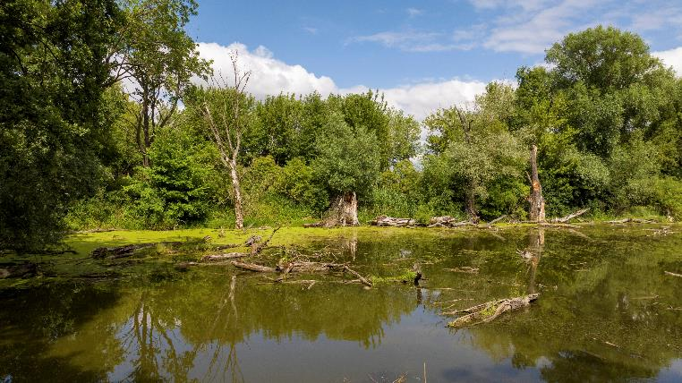
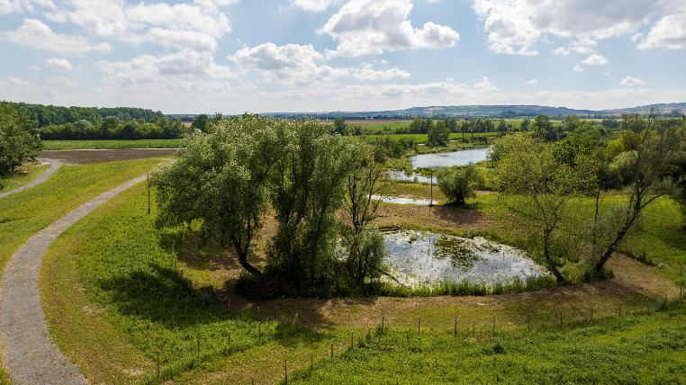
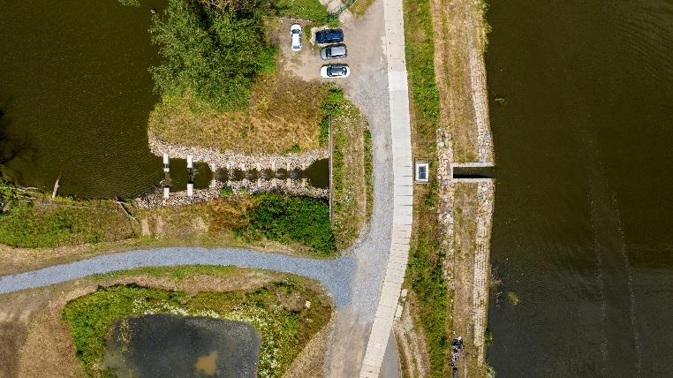
Fotografická dokumentace

Slide 12
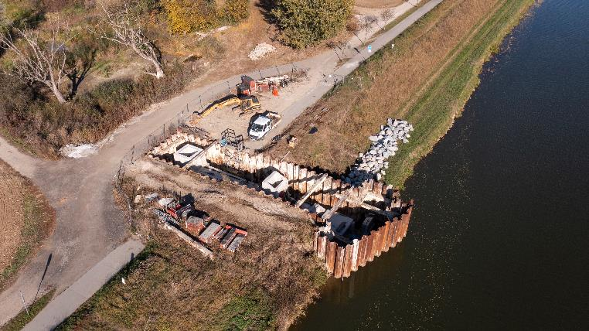
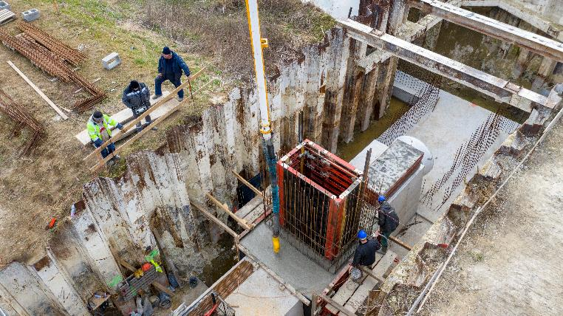
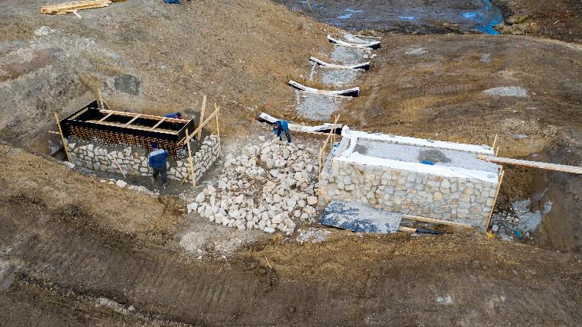
Fotografická dokumentace

Slide 13
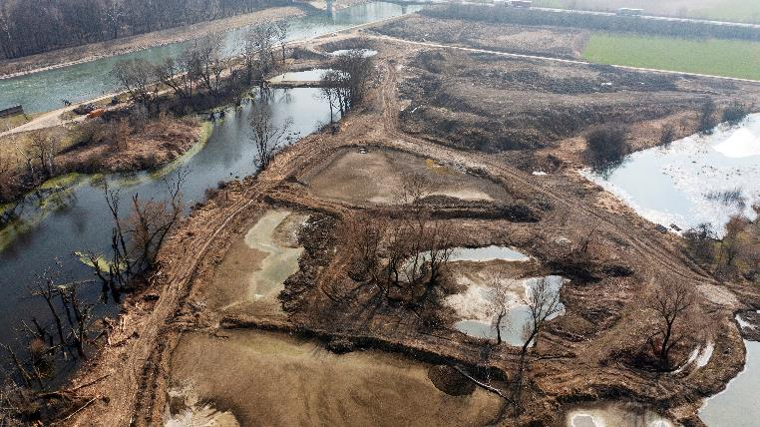
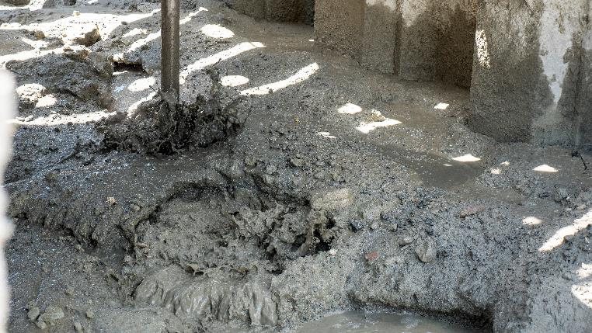
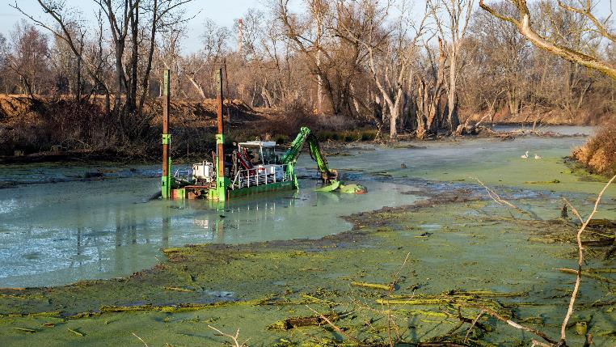
Fotografická dokumentace

Slide 14
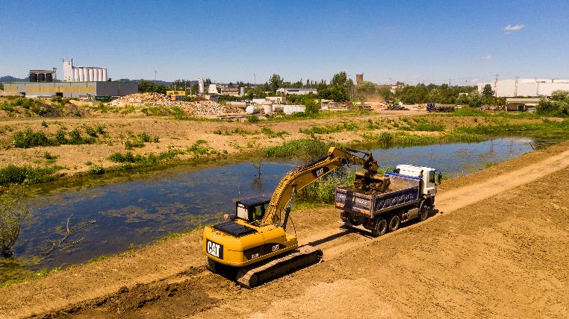
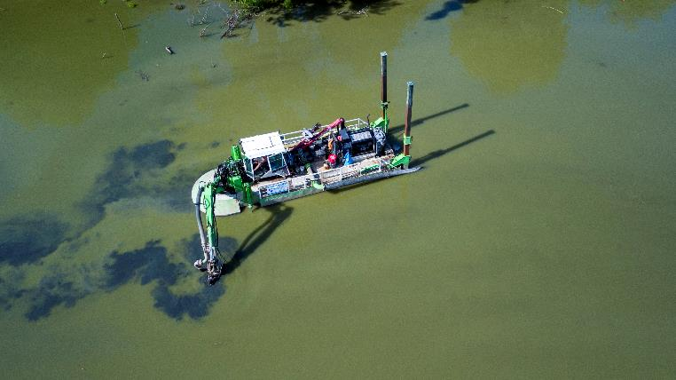
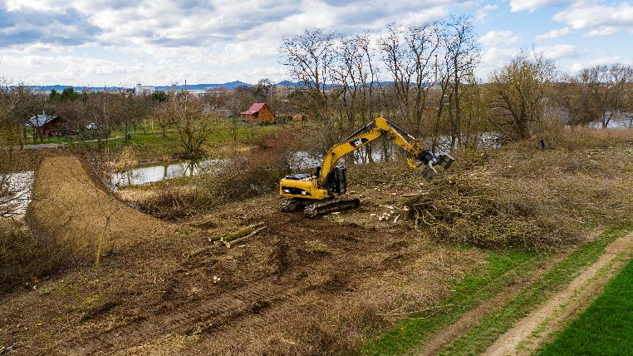
Fotografická dokumentace

